Slide 1


KHỞI ĐỘNG

Slide 2
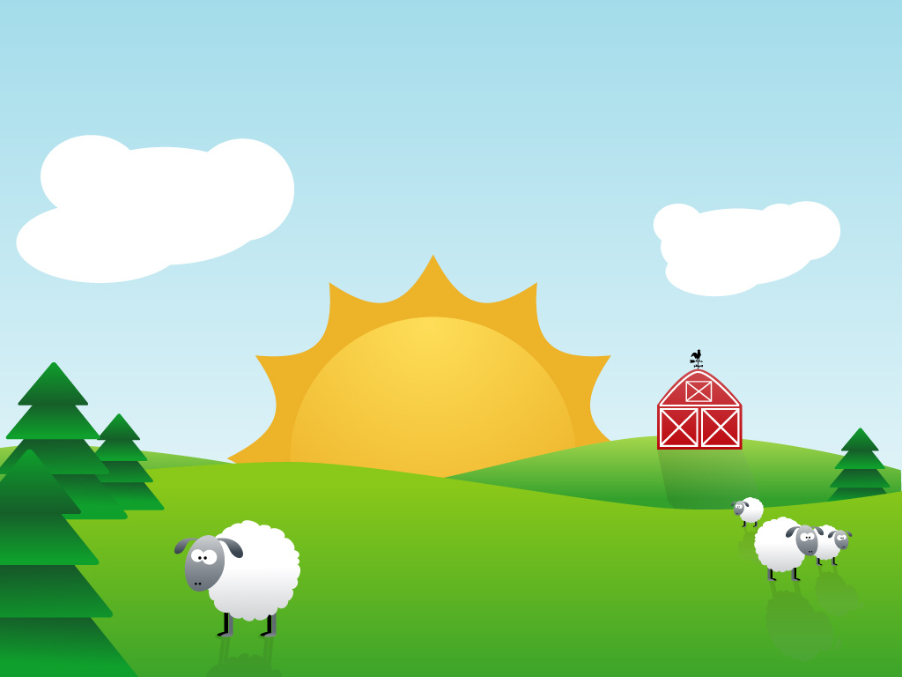
THƯ GIÃN

Slide 3
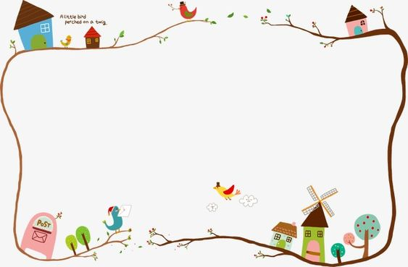
TỰ NHIÊN VÀ XÃ HỘI
BÀI 4. AN TOÀN KHI SỬ DỤNG ĐỒ DÙNG TRONG NHÀ

Slide 4

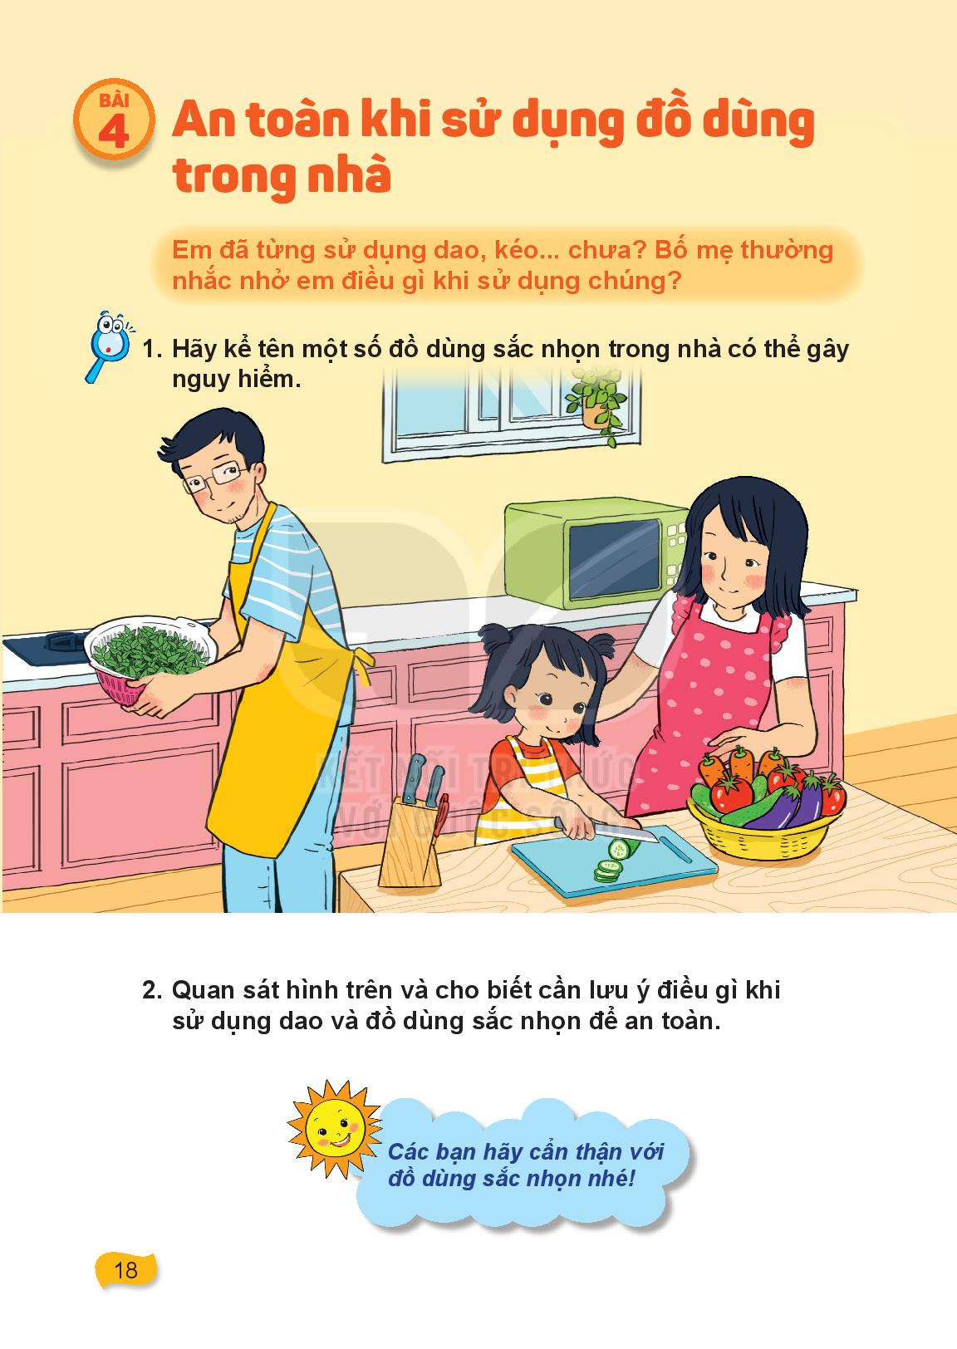
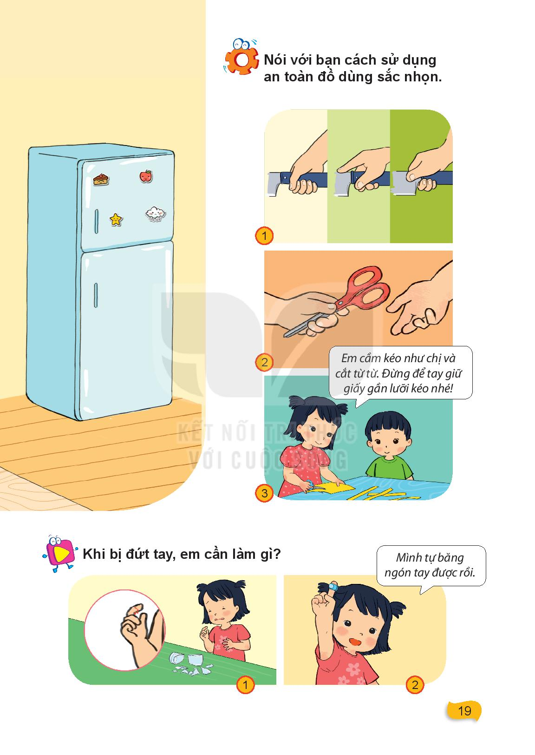

Slide 5
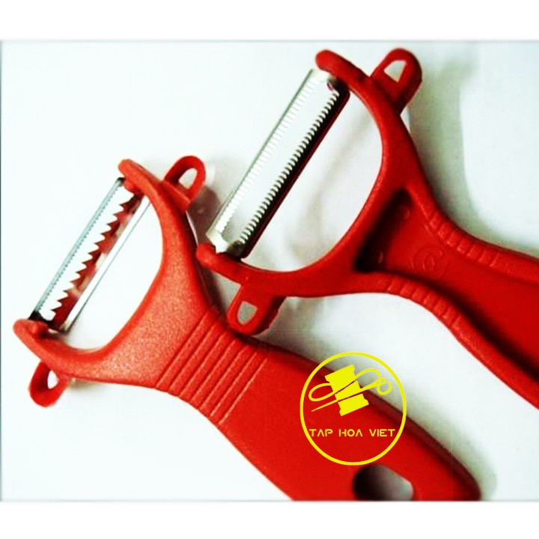
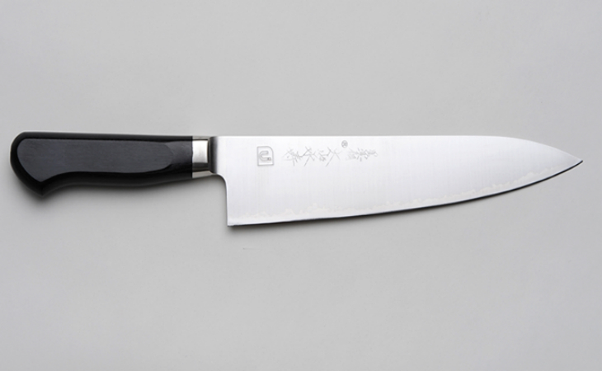
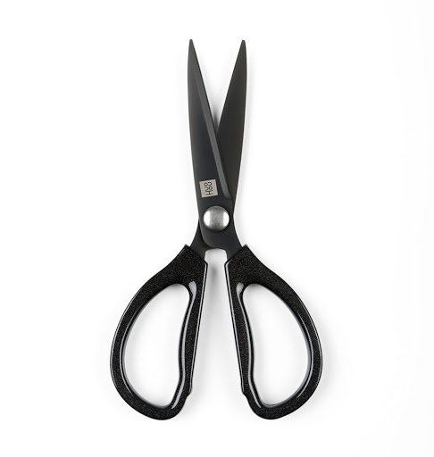
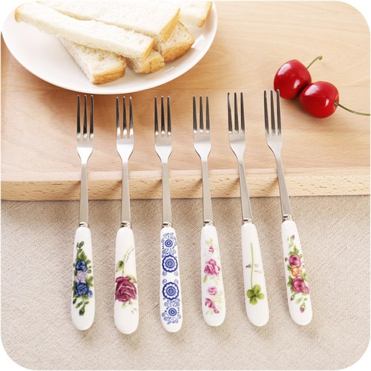
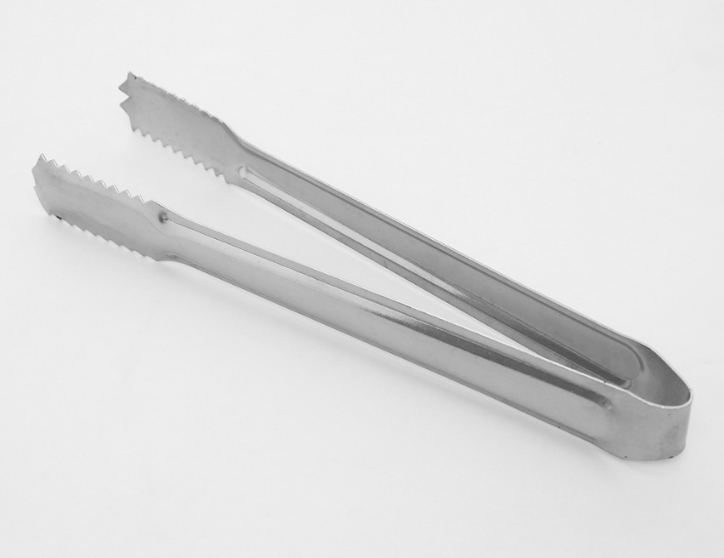

Slide 7

Khi dùng dao, kéo hoặc những đồ dùng dễ vỡ và sắc nhọn, cần phải rất cẩn thận để tránh bị đứt tay và mất an toàn.

Slide 8


Hãy quan sát hình ảnh, theo dõi tình huống để trả lời các câu hỏi sau:
+ Vì sao bạn nhỏ bị đứt tay?
+ Khi bị đứt tay do dao và đồ dùng sắc nhọn, em cần làm gì?

Slide 9


Slide 10
Hãy quan sát hình ảnh, theo dõi tình huống để trả lời các câu hỏi sau:
Vì sao em Hoa bị bỏng?
Hoa làm gì trong tình huống đó?
Em thấy Hoa xử lý như trên có đúng không?

Slide 11


Slide 12
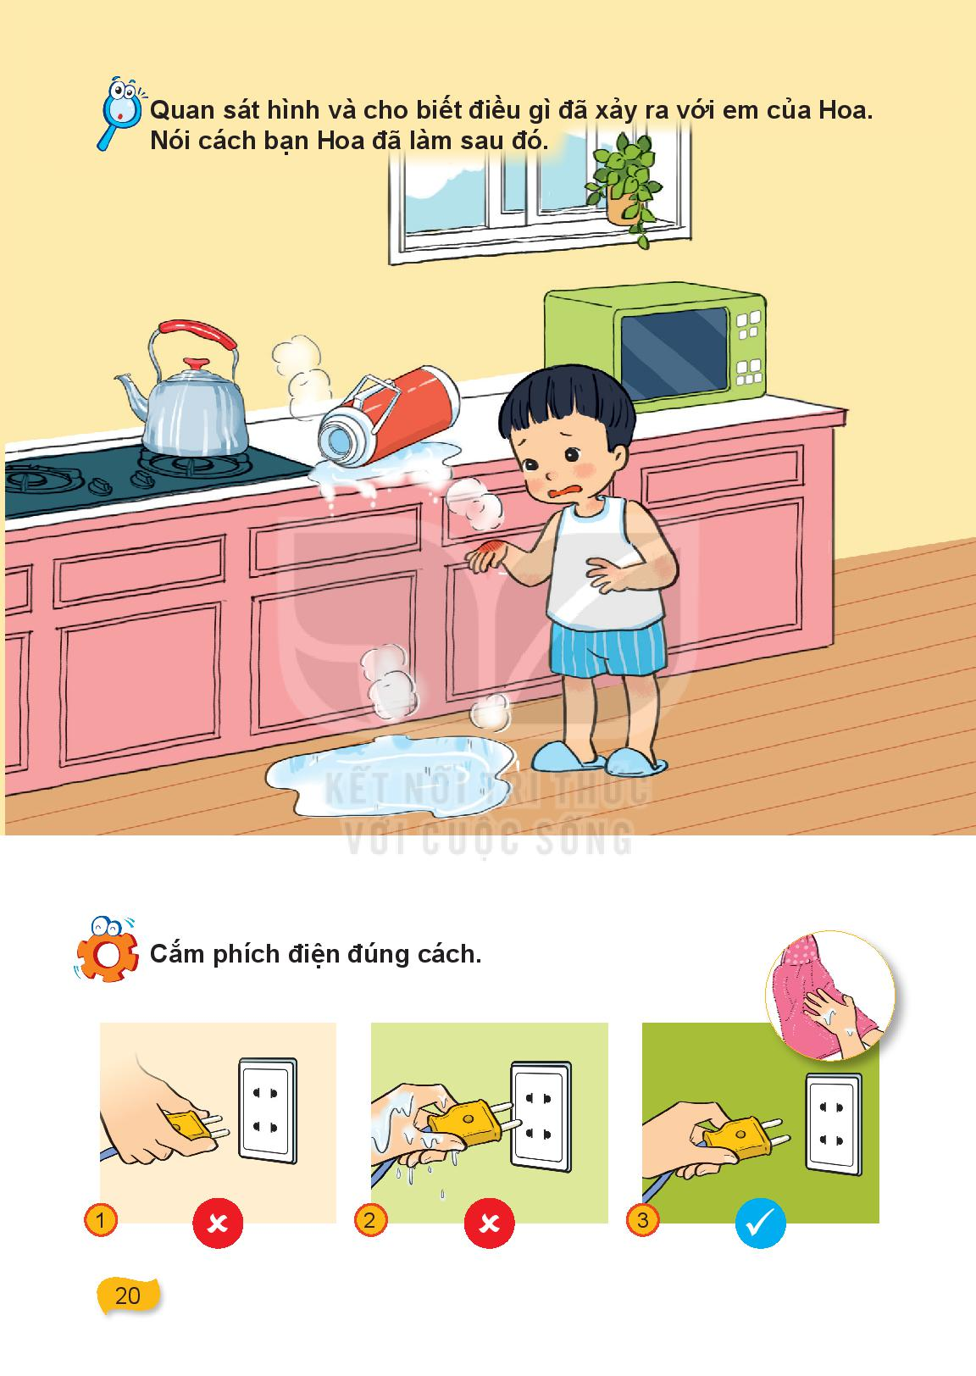



Slide 13
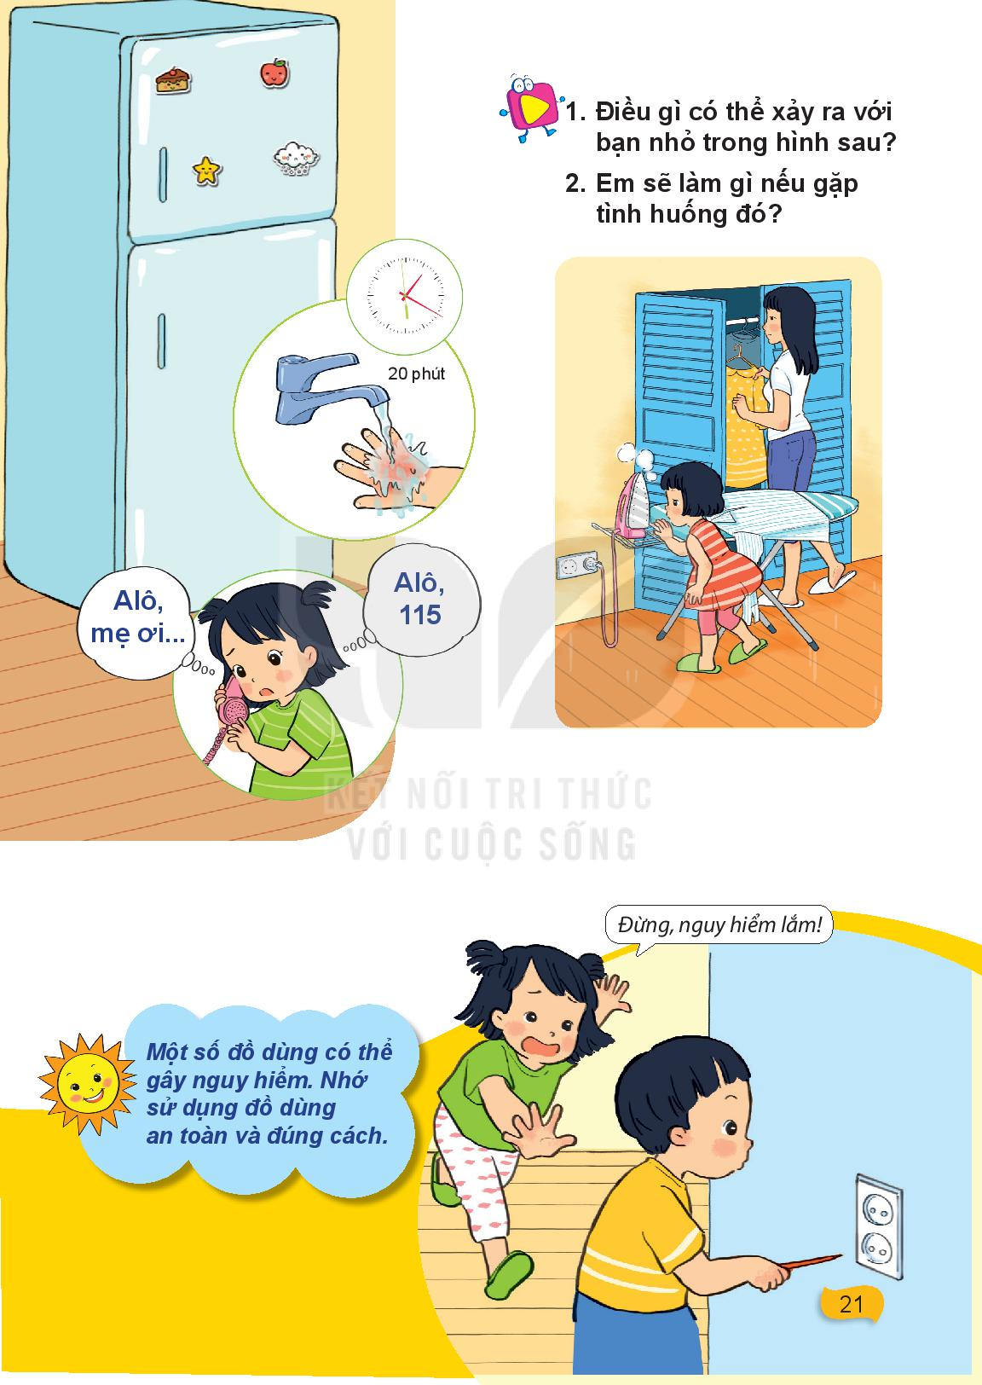
Bạn nhỏ đang làm gì?
Làm như vậy là an toàn hay không an toàn?
Em cần làm gì khi gặp tình huống này?

Slide 15
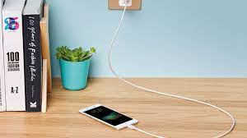
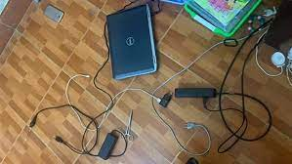
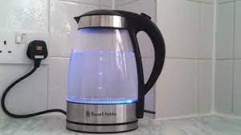
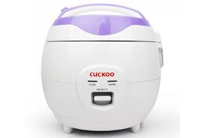

Slide 16

TIẾT HỌC KẾT THÚC
CHÚC CÁC CON CHĂM NGOAN HỌC GIỎI

